Slide 1




ESPECIALISTAS EM
PEQUENOS NEGÓCIOS

Slide 2




Mais de 95%
do total de
empresas no País
MICRO E PEQUENAS
NA ECONOMIA BRASILEIRA

Slide 3


ELAS GERAM MAIS DA METADE
DOS EMPREGOS NO BRASIL
52% dos empregos formais no país
40% da massa salarial
16,2 milhões
9,5 milhões
dez/12
dez/02
Fonte: Anuário do Trabalho
Sebrae e Dieese

Slide 4


76 A CADA 100 EMPRESAS MANTÊM ATIVIDADE
SOBREVIVÊNCIA
    SOBREVIVÊNCIA EM 2 ANOS
    MORTALIDADE EM 2 ANOS
75,6%
75,1%
26,4%
24,4%
73,6%
24,9%
2007
2008
2009
2007
2008
2009
Fonte: Censo Sebrae sobre dados da Receita Federal

Slide 5



OPORTUNIDADE É A PRINCIPAL MOTIVAÇÃO PARA EMPREENDER
70,6% dos brasileiros iniciam um negócio por oportunidade
Fonte: Sebrae, a partir da GEM 2014

Slide 6


REFERÊNCIAS INTERNACIONAIS (%)
    TAXA DE SOBREVIVÊNCIA 2 ANOS
    PAÍSES MONITORADOS PELA OECD
    78
    76
    75
    74
    72
    71
    71
    69
    68
    63
    62
    56
    56
    51
    50
    ESLOVÊNIA
    LUXEMBURGO
    ESTÔNIA
    CANADÁ
    ROMÊNIA
    LETÔNIA
    ÁUSTRIA
    ESPANHA
    ITÁLIA
    FINLÂNDIA
    ESLOVÁQUIA
    NOVA ZELANDIA
    HUNGRIA
    PORTUGAL
    HOLANDA
Fonte: Sebrae Nacional e OCDE (Organização para a Cooperação e Desenvolvimento Econômico)
Nota: Empresas constituídas em 2007

Slide 7
TAXA TOTAL DE EMPREENDEDORISMO ENTRE OS BRICS
Fonte: Sebrae, a partir da GEM 2014

Slide 8



EVOLUÇÃO DA LEGISLAÇÃO
PARA PEQUENOS NEGÓCIOS
2006
2007
2009
2011
2015
Cria a Lei Geral da Micro e Pequena Empresa
Super Simples reduz em 40% os impostos, em média
Cria o Micro Empreendedor Individual (MEI) e inclui o setor cultural no Simples
Atualiza os limites de faturamento do Simples e reduz a carga tributária do MEI
Amplia o Supersimples para todas as categorias, cria proteção ao MEI
e disciplina a substituição tributária

Slide 9



ATUAÇÃO DO

Slide 10

SEBRAE
Estrutura
Está em todos os Estados brasileiros
Diretoria enxuta (com 3 integrantes) eleita para mandato de 4 anos (renovável uma vez) por um conselho deliberativo
Conselho formado por 13 entidades: associações do comércio, indústria e agricultura; bancos de fomento; governo; instituições de inovação
Estados não são subordinados ao Nacional
Criado em Outubro de
1972
Fomenta o empreendedorismo, promove a competitividade
e inovação, dissemina conhecimento sobre
gestão

Slide 11
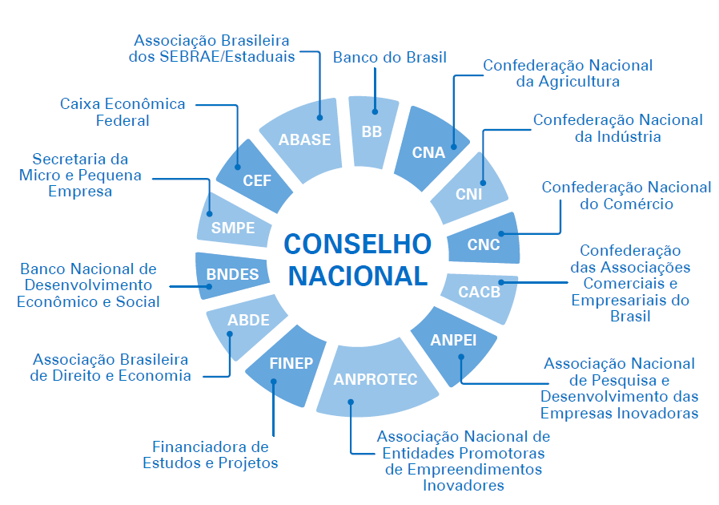
ESTRUTURA DO CONSELHO - SEBRAE
Notes:
Importante demonstrar a atuação de cada parceria nacional.
Ressaltar que as parcerias seguem a mesma diretriz/estratégia mas possuem especificidades.

Slide 12




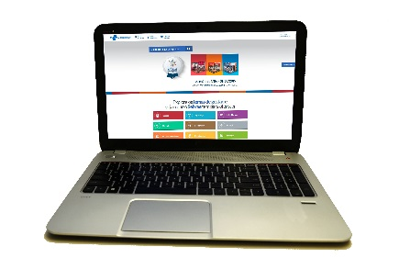
REDE DE ATENDIMENTO
facebook.com/sebrae
DO SEBRAE
@sebrae
youtube.com/tvsebrae
Mais de 700 pontos
0800 570 0800
de atendimento presencial no Brasil, em todos os Estados
www.sebrae.com.br
QUERO MELHORAR MINHA EMPRESA
Precisa planejar melhor o futuro
da sua empresa?
Está com dificuldades para traçar e cumprir suas metas?
QUERO ABRIR UM NEGÓCIO
O que você precisa saber para iniciar bem: informações importantes para a abertura da sua empresa.
COMO O SEBRAE
PODE ME ATENDER
O que você precisa saber para iniciar bem: informações importantes para a abertura da sua empresa.
SERVIÇOS ONLINE
O que você precisa saber para iniciar bem: informações importantes para a abertura da sua empresa.

Slide 13
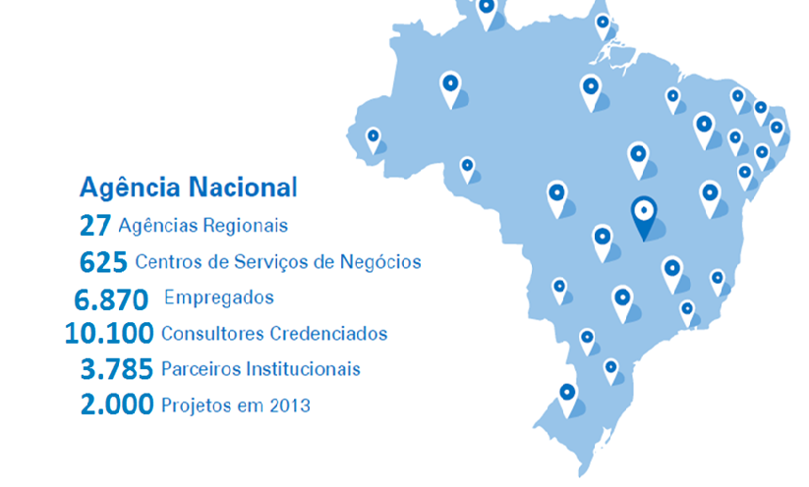
O SEBRAE
NO BRASIL
Notes:
Importante demonstrar a atuação de cada parceria nacional.
Ressaltar que as parcerias seguem a mesma diretriz/estratégia mas possuem especificidades.

Slide 14
COMO O SEBRAE ATUA
com os fornecedores ou clientes
Processos
de
trabalho
Acesso à
Inovação
Gestão
Certificações
Resultados
Cursos, consultorias e troca de experiências
Mapear e desenvolver
ISO e outras específicas
Subsídio de até 80% pelo SebraeTec
Atendimento das necessidades da empresa âncora e acesso a novos mercados

Slide 15

DESAFIOS DO ATENDIMENTO
Focos da segmentação pelo porte da empresa
EPP
Microempresa
Potencial Empresário
Microempreendedor Individual
Produtor Rural
Potencial Empreendedor
Capacitação; consultoria, tecnologia e inovação; acesso a mercados; serviços financeiros.
DESAFIO
DA INOVAÇÃO
Orientação; informação Capacitação.
Notes:
Importante demonstrar a atuação de cada parceria nacional.
Ressaltar que as parcerias seguem a mesma diretriz/estratégia mas possuem especificidades.

Slide 16








PROGRAMAS NACIONAIS
Notes:
Importante demonstrar a atuação de cada parceria nacional.
Ressaltar que as parcerias seguem a mesma diretriz/estratégia mas possuem especificidades.

Slide 17



NÚMEROS DO ATENDIMENTO
2.187.608 pequenos negócios atendidos
2.130.964 potenciais empresários atendidos
821.705 potenciais empreendedores atendidos
5.140.277 clientes atendidos
Notes:
Importante demonstrar a atuação de cada parceria nacional.
Ressaltar que as parcerias seguem a mesma diretriz/estratégia mas possuem especificidades.

Slide 18
INSTRUMENTOS DO ATENDIMENTO
5.549.808 horas de consultorias
1.181.497 consultorias
29.883 cursos
5.568.690 orientações
68.004 palestras
464 feiras
619 rodadas
1.842 missões
10.382.435 atendimentos
Notes:
Importante demonstrar a atuação de cada parceria nacional.
Ressaltar que as parcerias seguem a mesma diretriz/estratégia mas possuem especificidades.

Slide 19

GOVERNANÇA
Notes:
Importante demonstrar a atuação de cada parceria nacional.
Ressaltar que as parcerias seguem a mesma diretriz/estratégia mas possuem especificidades.

Slide 20
GOVERNANÇA
ÉTICA E TRANSPARÊNCIA
Ouvidoria
Código de Ética
Portal da Transparência
Controle Externo e Interno
Processo Decisório (DIREX e CDN)
Notes:
Importante demonstrar a atuação de cada parceria nacional.
Ressaltar que as parcerias seguem a mesma diretriz/estratégia mas possuem especificidades.

Slide 21
GOVERNANÇA
PORTAL DA TRANSPARÊNCIA
Orçamento
Informações relativas às atividades operacionais do Sebrae, em seus processos de pagamentos, nas relações empresariais com seus fornecedores públicos e privados e nos processos de seleção pública.
Relação de Colaboradores
Dados referentes à estrutura remuneratória do Sebrae e a relação dos empregados.
Fornecedores do Sebrae
Dados inerentes aos fornecedores do Sebrae Nacional.
Notes:
Importante demonstrar a atuação de cada parceria nacional.
Ressaltar que as parcerias seguem a mesma diretriz/estratégia mas possuem especificidades.

Slide 22

GOVERNANÇA
Controle Externo e Interno
Fiscalizações
Auditorias de contas
Auditorias de acompanhamento
Gestão de Riscos
Auditorias
Compliance
Orientações
Monitoramento
CGU
Auditoria
Interna
TCU
Julgamento de Contas
Fiscalizações
Auditorias
Auditoria
Externa
Auditoria Contábil
Auditoria TI
Compliance
Atend. Conselhos
Notes:
Importante demonstrar a atuação de cada parceria nacional.
Ressaltar que as parcerias seguem a mesma diretriz/estratégia mas possuem especificidades.

Slide 23




ESPECIALISTAS EM
PEQUENOS NEGÓCIOS
José Claudio dos Santos
Diretor / Sebrae Nacional

